Slide 1
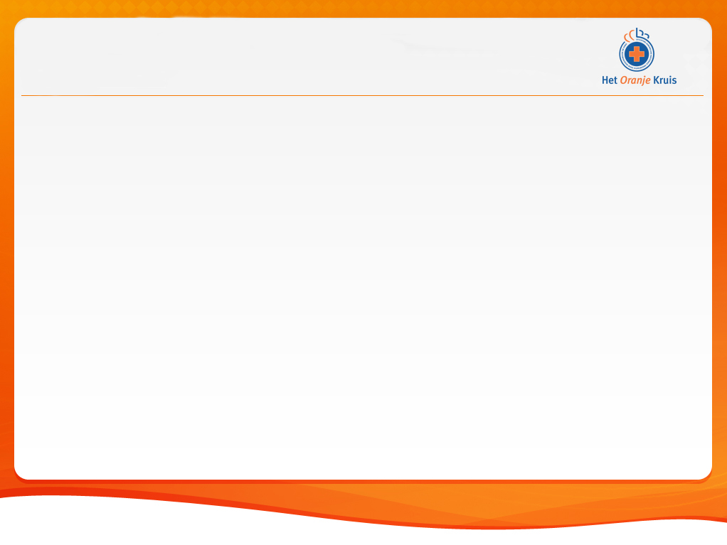
Vitale functies
Actieve Bloedingen
Elke wond is Besmet
Lichaam reageert met Ontsteking
(witte bloedlichaampjes)
Strijd verloren is Infectie

Slide 2
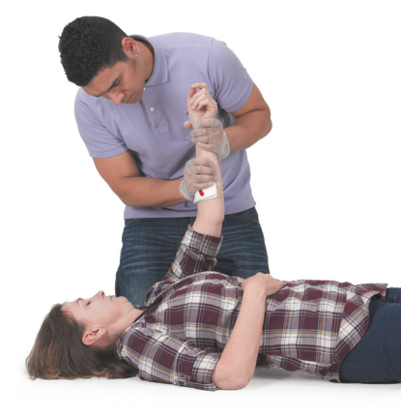
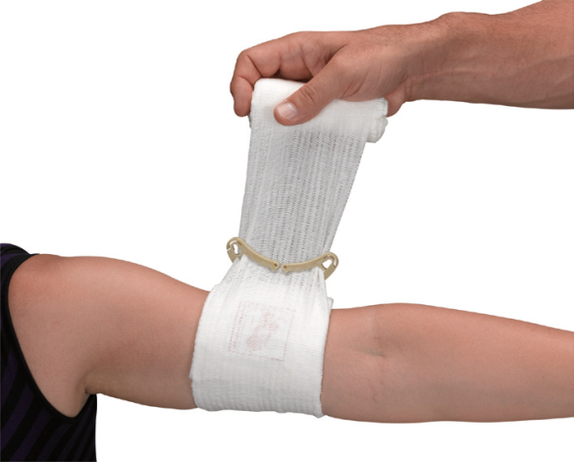
Vitale functies
Actieve bloedingen
zo mogelijk hooghouden
10 minuten druk op de wond (s.o. zelf)
wonddrukverband traumazwachtel

Slide 3
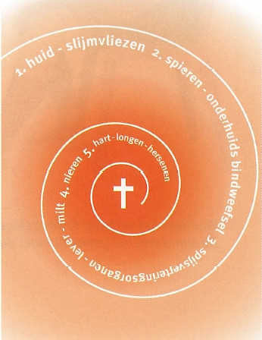
Vitale functies
Shock
shockspiraal
laten liggen
beschermen tegen afkoelen
1-1-2 bellen met melding shock
Notes:
Afbeelding vervangen voor shock cirkel

Slide 4
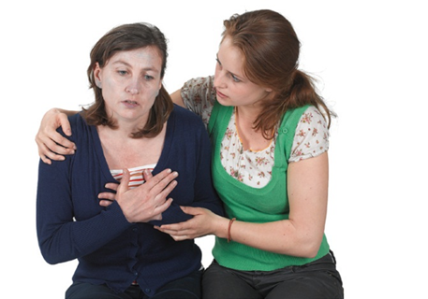
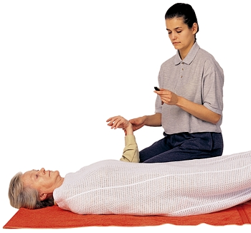
Vitale functies
Shock
shockspiraal
laten liggen
beschermen tegen afkoelen
1-1-2 bellen met melding shock
Notes:
Afbeelding vervangen voor shock cirkel

Slide 5
Letsels
Wonden
verwijder sieraden
wonden spoelen met schoon water
huidontsmettingsmiddel in of rondom de wond
afdekken
rust en steun geven
Naar de arts → wonden alleen afdekken

Slide 6
Verband- en hulpmiddelen
Verbandmiddelen
katoenen of viscose driekante doek
kleefpleister/hechtstrips
(niet-verklevend) steriel kompres
synthetische watten (geen gewone witte watten)
wondpleister

Slide 7
Verband- en hulpmiddelen
Verbandmiddelen
(wond)snelverband
snelverband gerold (2 versies in omloop, bij 1 versie kan bij afwikkelen niet in de zwachtel worden gekeken)
zwachtels (elastisch, cohesief/zelfklevend, ideaal)
optioneel traumazwachtel
© 2011 Het Oranje Kruis

Slide 8
Verband- en hulpmiddelen
Overige materialen
beademingsmaskers
coldpack
dekens: fleecedeken, reddingsdeken, blusdeken
eerstehulpschaar
handschoenen (gepoederd en ongepoederd, latex, nitril en vinyl)

Slide 9
Verband- en hulpmiddelen
Overige materialen
huidontsmettingsmiddelen
splinterpincet
tekenverwijderaars
veiligheidsspelden
verbandklemmetjes
verbanddozen

Slide 10
Letsels
Verbinden van wonden
Het wondkussen
moet steriel zijn
mag niet verschuiven
is bij voorkeur niet-verklevend
bedekt de hele wond
Raak het deel dat op de wond komt niet aan

Slide 11
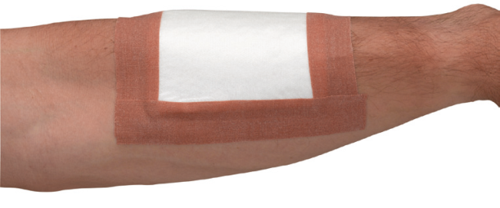
Letsels
Verbinden van wonden
Op de wond
wondpleister
kompres
(wond)snelverband
© 2011 Het Oranje Kruis

Slide 12
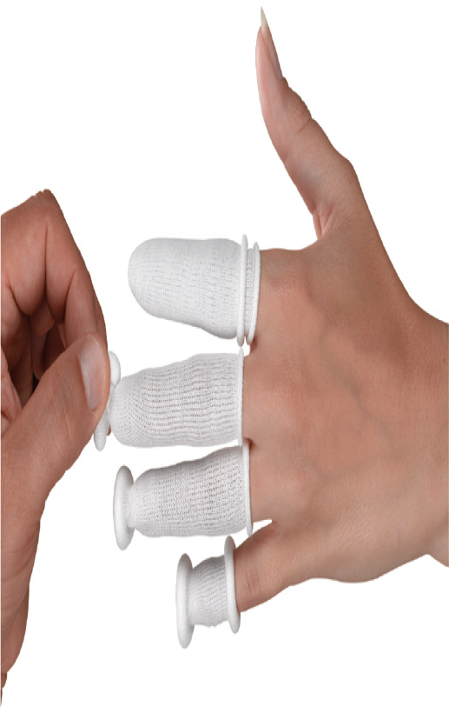
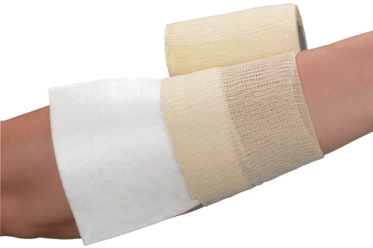
Letsels
Vastleggen dekverband
kleefpleister/vingerverband
elastische zwachtel
ideaalzwachtel
zelfklevende (cohesieve) zwachtel
© 2011 Het Oranje Kruis

Slide 13
Letsels
Wonden
laten liggen bij ernstige bloedingen
bloedende snijwonden → gebruik hechtstrips
uitpuilende organen (darmen) afdekken met kompressen/katoenen driekante doek zo mogelijk nat gemaakt met schoon water
tetanusvaccinatie elke 10 jaar

Slide 14
Letsels
Brandwonden
minstens 10 minuten koelen met lauw water of tot de pijn zakt
Geen lauw kraanwater aanwezig → koel met brandwondenkompres of desnoods met slootwater
wonden steriel afdekken met niet-verklevend verband. Blaren altijd heel laten (infectiegevaar!)
Naar de arts bij alle tweede en derdegraads brandwonden
Notes:
Geen (lauwwarm) water? Tekst verwijdert : wordt nergens aangetroffen

Slide 15
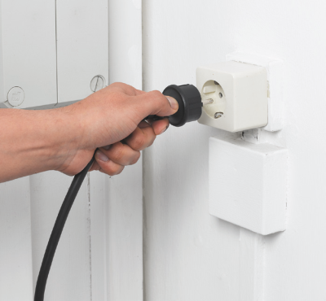
Letsels
Elektriciteitsletsels
Stroomdoorgang is in een enkele seconde levensbedreigend → snel handelen
stroom uitschakelen
aan de droge kleren wegtrekken
duw in de knie
Letsels → handel volgens desbetreffende richtlijn

Slide 16
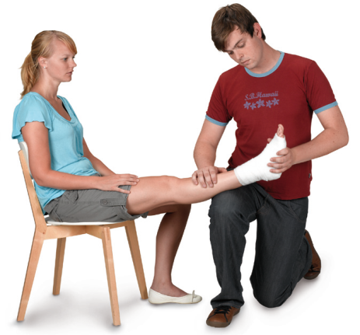
Letsels
Kneuzing en verstuiking
ICE = Koelen (water of coldpack)
Immobilisatie (rust)
Compressie (drukverband)
Elevatie (hoog leggen)
Koel niet langer dan 20 minuten
(koelen eventueel een paar keer herhalen)
Slachtoffer tijdens koelen niet alleen laten

Slide 17
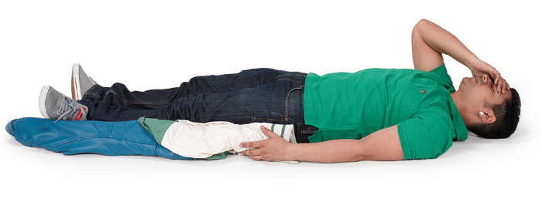
Letsels
Botbreuken en ontwrichtingen
botbreuk/ontwrichting been → 1-1-2
eventuele wonden steriel afdekken
botbreuk/ontwrichting arm → zelf arm laten ondersteunen
(eventueel mitella of brede das)
© 2011 Het Oranje Kruis

Slide 18
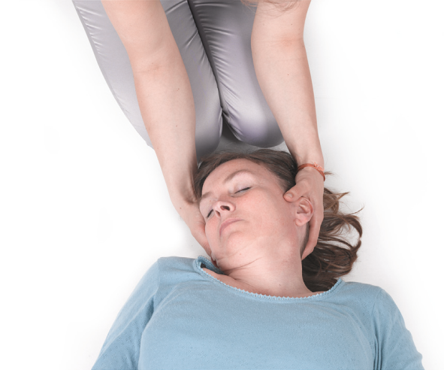
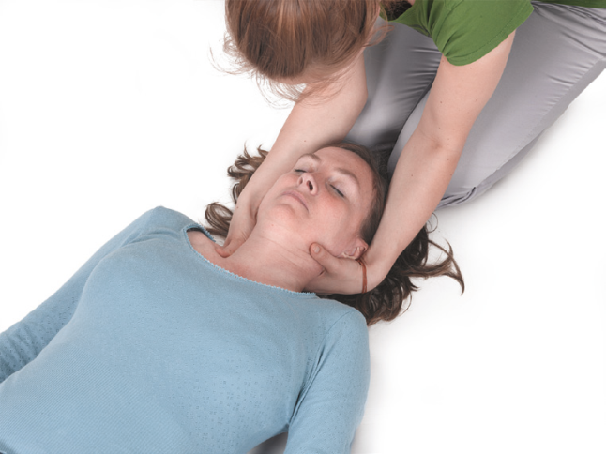
Letsels
Wervelletsel
niet bewegen 1-1-2 bellen
eventueel hoofd/nek stabiliseren
hoofdstabilisatie handgreep van Zäch

Slide 19
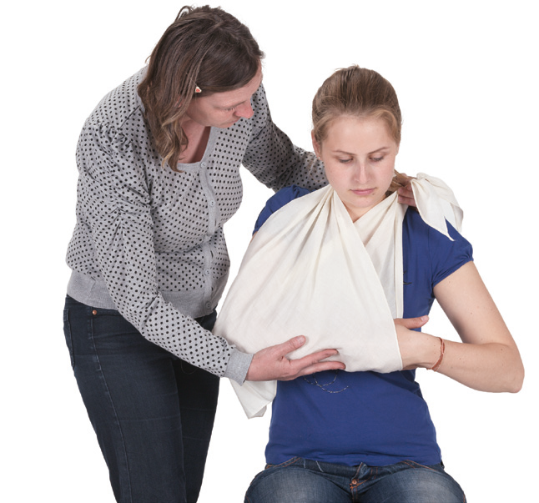
Letsels
Rust en steun geven
dekenrol
mitella/brede das
zwachtelen hand/pols
zwachtelen voet/enkel
© 2011 Het Oranje Kruis

Slide 20
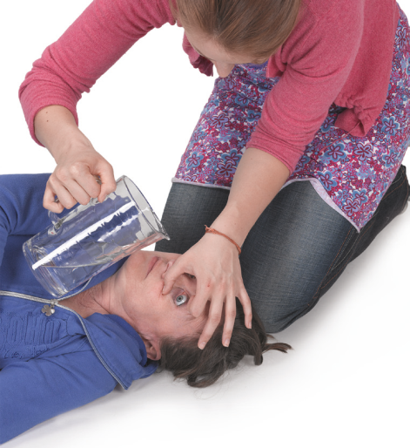
Letsels
Letsels van oog, neus, oor
oogletsels → alleen vuiltje op oogwit verwijderen
verbrand oog → 10 minuten spoelen
chemische stoffen in het oog → 30 minuten spoelen

Slide 21
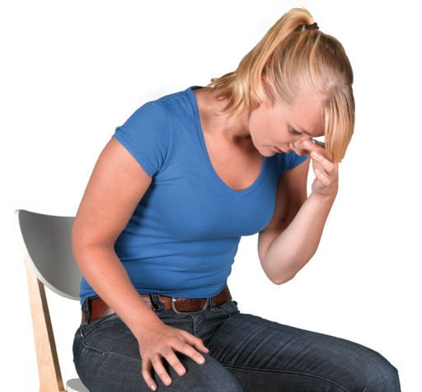
Letsels
Bloedneus
zitten in schrijvershouding
10 minuten dichtdrukken
Na 10 minuten niet gestopt → naar de huisarts
© 2011 Het Oranje Kruis

Slide 22
Letsels
Voorwerp in de neus
laten snuiten met andere neusgat dicht
niet gelukt → naar de huisarts
Voorwerp in het oor
ga naar de huisarts
insecten → water in het oor druppelen
niet gelukt → naar de huisarts
© 2011 Het Oranje Kruis

Slide 23
Letsels
Tandletsel
ga naar de tandarts bij losse, afgebroken en uitgeslagen tanden
terugplaatsen uitgeslagen tand wanneer duidelijk is hoe deze terug te plaatsen (behalve melktanden)
anders bewaren/vervoeren in melk of in de wangzak
Tand door de lip → wondje dichtdrukken met een kompres. Eventueel naar de huisarts gaan

Slide 24
Letsels
Oververhitting
Hittekramp
Pijn/krampverschijnselen
Spierkrampen rug, buik of armen
Spier is strak en hard
Soms misselijk en/of duizelig
© 2011 Het Oranje Kruis

Slide 25
Letsels
Oververhitting
Hittekramp Wat te doen?
minder inspannen
koele omgeving
drinken (sportdrank), eten (chips)
koelen, stretchen, masseren verkrampte spier
© 2011 Het Oranje Kruis

Slide 26
Letsels
Hitte-uitputting/hittestuwing
Bleek
Klamme koude huid
Hoofdpijn en/of misselijk of
Warme droge rode huid
Misselijk, slap en moe benauwd en soms snelle hartslag

Slide 27
Letsels
Hitte-uitputting/hittestuwing Wat te doen?
koele omgeving
overbodige kleding uit
drinken (sportdrank)
laten liggen bij duizeligheid
waarschuw huisarts of 1-1-2 als het slachtoffer door misselijkheid niet kan drinken of niet opknapt

Slide 28
Letsels
Hitteberoerte
Hete droge huid
Kan niet meer zweten
Verward, onrustig, bizar gedrag
Bewustzijnsdaling
Toevallen, epileptische trekkingen
Soms circulatiestilstand
© 2011 Het Oranje Kruis

Slide 29
Letsels
Hitteberoerte Wat te doen?
Onmiddellijk actief koelen
koele omgeving, afsponsen, met water besproeien → ventilator gebruiken, in nat laken wikkelen, handdoeken met ijswater, ijszakken
onmiddellijk reageren op stoornissen vitale functies
1-1-2
© 2011 Het Oranje Kruis

Slide 30
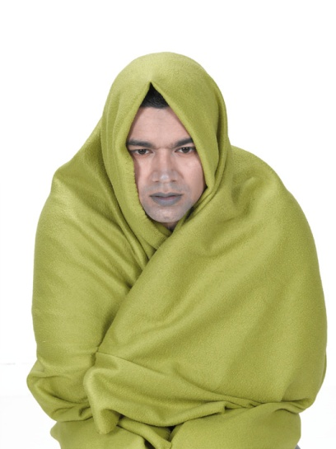
Letsels
Onderkoeling
Lichte onderkoeling (slachtoffer rilt)
actief opwarmen → natte kleding uit, dekens, douche, kruiken, warme dranken (geen alcohol)

Slide 31
Letsels
Ernstige onderkoeling
Slachtoffer rilt niet meer en krijgt toenemende stoornissen in de vitale functies → bel 1-1-2
verwijder natte kleding zonder te bewegen (eventueel wegknippen)
inpakken in (Fleece)dekens → zo mogelijk armen en benen apart van de romp en eventueel plastic tegen de wind
gezicht vrijhouden
© 2011 Het Oranje Kruis

Slide 32
Letsels
Bevriezing
20-30 min. opwarmen bij voorkeur in warm water van maximaal 40 graden
(controle met elleboog/pols)
eventueel opwarmen met eigen lichaamswarmte of die van het slachtoffer
wonden steriel afdekken, blaren heel laten
bij tweede en derdegraads bevriezing naar het ziekenhuis

Slide 33
Letsels
Vergiftiging
Via de ademhaling
Via de spijsvertering
Via de huid

Slide 34
Letsels
Vergiftiging
altijd 1-1-2 bellen
contact meldkamer → volg de aanwijzingen van de centralist (wel of geen drinken/norit)
Geen mond-op-mond beademing bij
cyanide, zwavelwaterstof of fosforzuur

Slide 35
Letsels
Chemische stoffen in de lucht
als dat veilig kan → zo snel mogelijk in de frisse lucht, ramen en deuren open, gaskranen uit
onmiddellijk reageren op stoornissen vitale functies
niet plat laten liggen
© 2011 Het Oranje Kruis

Slide 36
Letsels
Chemische stoffen op de huid
poeders eerst afborstelen
doe zo aanwezig veiligheidsbril en beschermende werkhandschoenen aan
kleding (ook vastzittende), schoenen en sieraden uit/af
ruim spoelen met zo mogelijk stromend lauw water (minimaal 30 minuten)
© 2011 Het Oranje Kruis

Slide 37
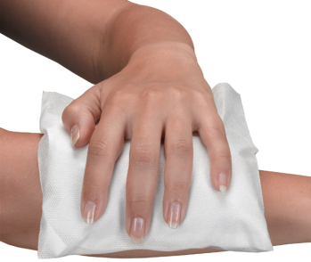
Letsels
Steken en beten
koel pijnlijke insectensteken en -beten
verwijder teken zo snel mogelijk
dompel pijnlijke kwallensteken in heet water, zo heet als nog verdragen kan worden
met spoed naar het ziekenhuis bij slangenbeten
1-1-2 bij heftige overgevoeligheid en bij zwellingen keel/hals

